Slide 1
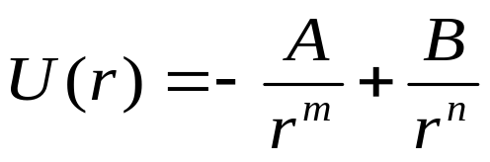

第二章 补充习题
1、原子相互作用势能
从概念上阐明，m、n两个系数中哪一个较大？
2、将NaCl结构中离子电荷量增加一倍，晶体结合能及离子间
平衡距离将发生多大变化？
3、说明固体弹性主要是排斥作用决定的还是吸引作用决定的？

Slide 2

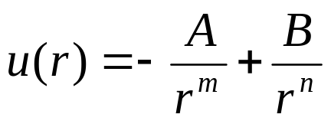



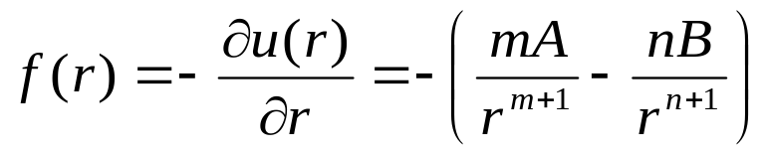


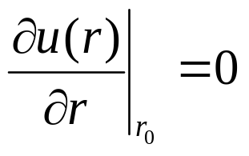
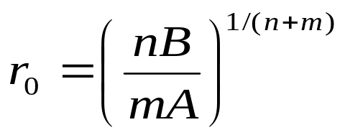
2.１
绝对零度下，原子间相互作用能，
相互作用力
对应的相互作用力，
相互作用能
平衡距离 时，原子间相互作用力等于零，
：原子间距

Slide 3
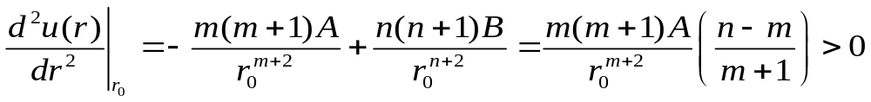

两个原子距离为平衡距离 时，相互作用能最小，势能的二阶导数
从 看出，排斥能比吸引能更快下降，排斥力是短程力。

Slide 4
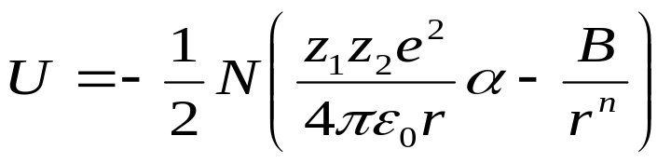

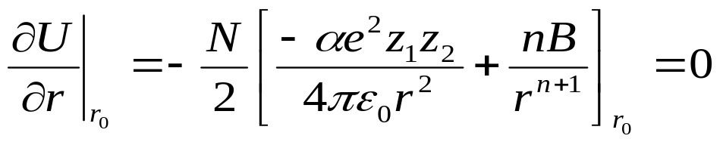
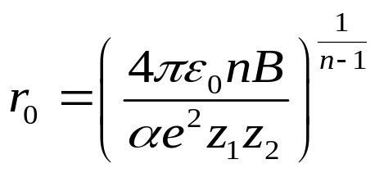
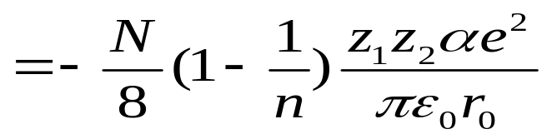
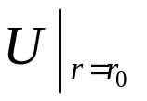
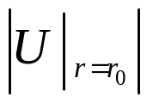
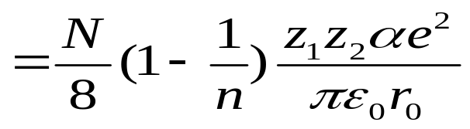
2.2
氯化钠晶体的总相互作用势能，
——两近邻原子间最短距离
晶体平衡时，

Slide 5


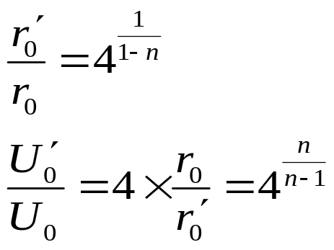
由于量纲相同，晶格常数与晶体原子间最短距离成正比，
当离子的电荷量增加一倍时，

Slide 6
2.3
答：由固体中原子间的相互作用力曲线，
在平衡间距 附近的相互作用力曲线越陡，当一定的外力作用下，固体的形变就越小。 附近的相互作用力曲线的斜率决定固体的弹性性质，而 附近的相互作用力的斜率主要取决于排斥力。因此，固体的弹性强弱主要由排斥作用力决定。

